Slide 2
Graph­-Based Methods for Semi­-Supervised Learning
Supervisors:
Eva Rotenberg
Aasa Feragen
Jakob Andreas Bærentzen
Author:
Gustav Lang Moesmand

Slide 3


Indholdsfortegnelse
MNIST datasættet
Graf-baseret semi-superviseret læring
Skeletonisering med lokale separatorer
Multi dimensionel forankring
Integrering af GSSL og skeletonisering
Resultater med K nærmeste naboer
Resultater med ε-nabolag
Konklusion og fremtidig udvikling

Slide 4
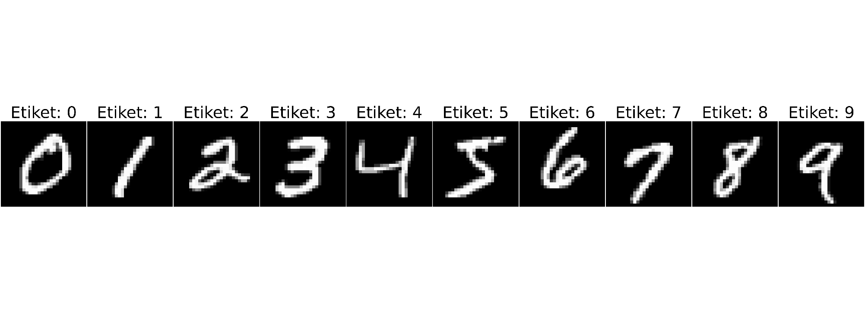
MNIST Datasættet
Består af 70.000 billeder af tal i intervallet 0 til 9
Centreret og normaliseret til 28 x 28 pixels
Lighed kan beregnes med den Euklidiske distance

Slide 5
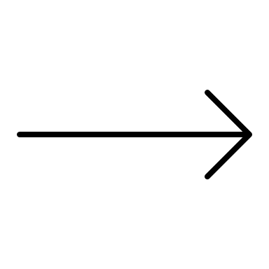
Graf-baseret semi-superviseret læring
Konstruktion af graf Inferering af etiketter
Graf konstruktion med K nærmeste naboer
Graf konstruktion med ε-nabolag
Etiket inferering med propagering af etiketter

Slide 6
Graf konstruktion
K nærmeste naboer
For hver knude v find k nærmeste naboer
Forbind hver nabo med knude v
Resulterende graf er irregulær, ikke vigtigt for etiket propagering
Blanding af k nærmeste naboer og ε-nabolag
For hver knude v find k nærmeste naboer hvis inden for afstand ε
Creates an edge between said nodes
Resulting graph is irregular

Slide 7
Etiket inferering med etiket propagering
Spred etiketter fra alle knuder til deres naboer
Normaliser hver knudes nye etiket information
Genindsæt kendte etiketter på tilhørende knuder

Slide 8
Skeletonisering
Lokale separatorer algoritmen
Pakning
Skelet udvinding

Slide 9
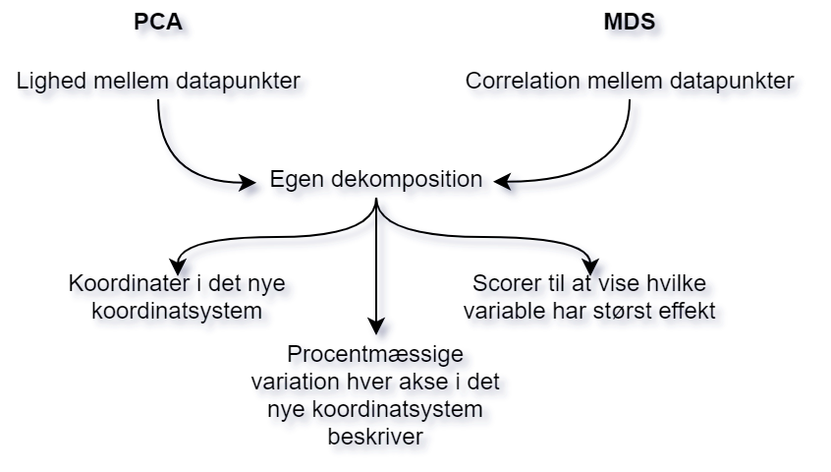
Multi dimensionel skalering / Minimal forstyrrelses indlejring
Sammenligneligt med PCA
Indlejrer efter datapunkters lighed i modsætning til placering på akser
Med et datasæt som input giver den en indlejring i det ønskede antal dimensioner

Slide 10
Skeletoniseret graf konstruktion og skeletoniseret etiket propagering
Skeletoniseret graf konstruktion
Konstruer graf
Skeletoniser graf
Projekter kendte etiketter til graf knuder
Skeletoniseret etiket propagering
Propager etiketter
Projekter skelet etiketter tilbage på datasættet

Slide 11
Resultater med KNN konstrueret graf

Slide 12
Resultater med ε-nabolog / KNN graf

Slide 13
Conclusion and future work
Husk at skrive konklusion
Faulty labels
Ændring af skeletoniserings pipeline
Ikke separator men packing eller extraction fordi samme resultat
Alternative grafdannelser og label infering
Interface mellem skeletonisering og vægtmatrice
Iterativ labeling

